Slide 1
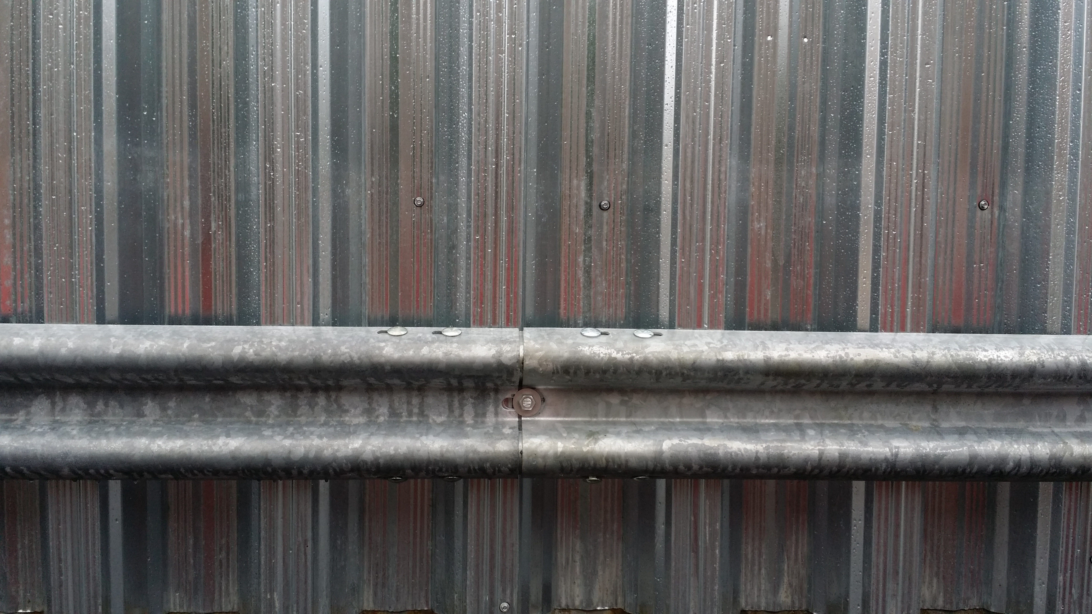
Kaikissa atomeissa on samoja hiukkasia
ke1
Jan Jansson @TYK 2018-19

Slide 2
Tunnin ohjelma
Kotitehtävät
Atomin osat
Elektronirakenne
Radioaktiivisuus

Slide 3
Kertaus
Avaa kertaustehtävä Peda.netistä
bit.ly/tykaipe
Kemia > ke1 > 05 > 05 kertaustehtävä

Slide 4
Demonstraatio
Magneeteissa erilaiset navat vetävät toisiaan puoleensa
Hankaussähkö eboniittisauva/ilmapallo

Slide 5
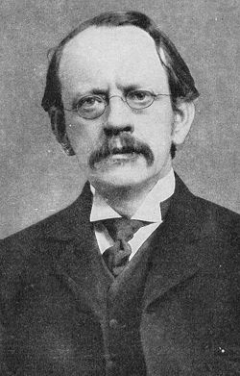

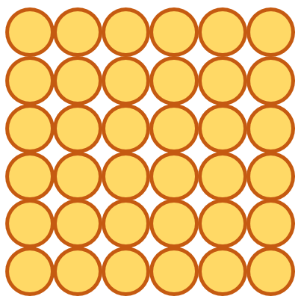
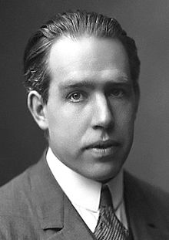
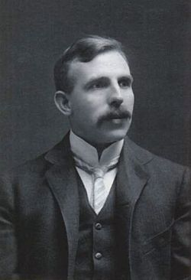
Atomin rakenne
J.J. Thomson löysi vuonna 1897 pieniä hiukkasia, joilla on negatiivinen sähkövaraus. Hän totesi, että niitä täytyy olla kaikissa atomeissa.
E. Rutherford esitti 1911 kultafoliokokeen avulla, että atomissa on pieni positiivinen ydin.
Niels Bohr yritti selittää, miksi eri aineet palavat eri värisinä. Hän ajatteli, että hiukkaset atomissa ovat jakautuneet kuorille.
Muotokuvat: Wikimedia Commons: Thomson, Rutherford, Bohr

Slide 6
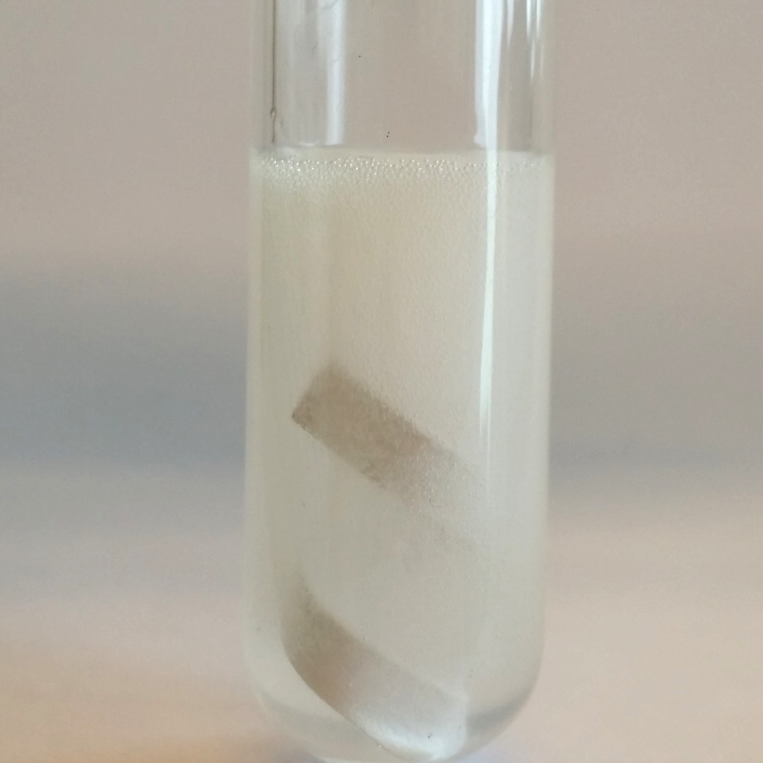
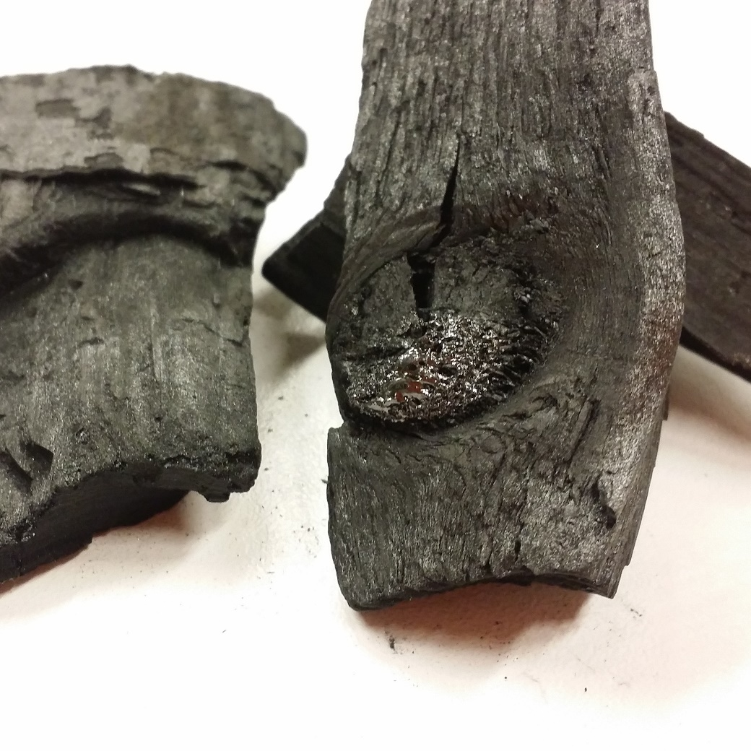
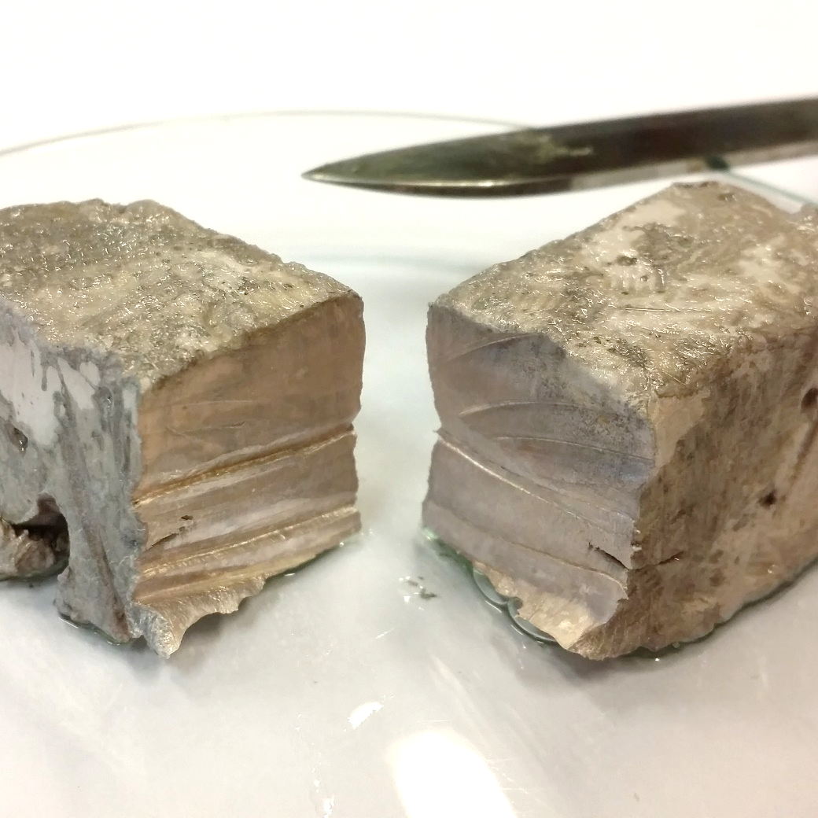


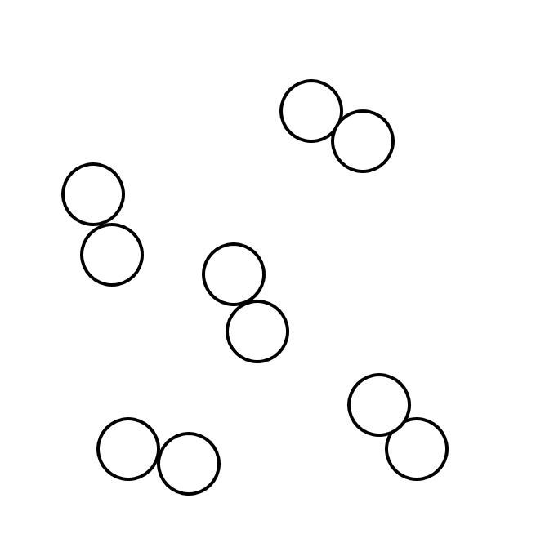
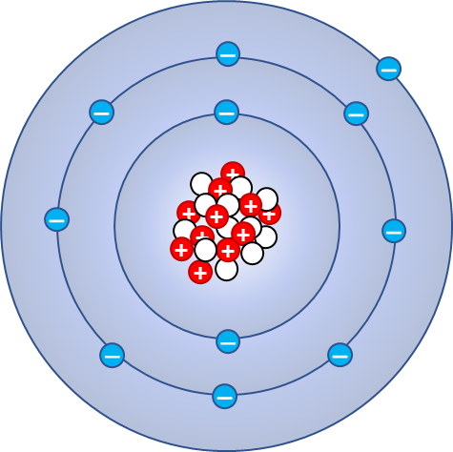
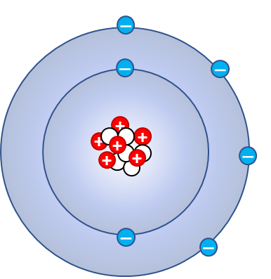
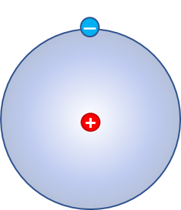
Harjoitus
₁H
vety
₆C
hiili
₁₁Na
natrium
Kuinka monta?

Slide 7
Atomin rakenne
Atomiydin
Protonien määrä kertoo, mikä alkuaine on kyseessä
Neutronien määrä vaihtelee
Elektronit määräävät atomin kemialliset ominaisuudet
  Elektroneja on atomissa yhtä monta kuin protoneja
Protonilla on positiivinen sähkövaraus.
Neutronilla ei ole sähkövarausta. Sama massa kuin protonilla.
Elektronilla on negatiivinen varaus. Se painaa 1/2000 protonista.
Elektronipilvi on alue, jolla elektronit risteilevät

Slide 8
Elektronirakenne
F
−
Elektronit jakautuvat elektronikuorille
Elektroneja mahtuu kuorille 2, 8, 18… jne.
Elektroneja on yhtä monta kuin protoneita
Esimerkiksi F-atomissa on 9 protonia ja 9 elektronia. Na-atomissa on 11 protonia ja elektronia.
Elektronien määrä uloimmalla kuorella vaikuttaa kemiallisiin ominaisuuksiin
−
−
−
9+
−
−
−
−
−
Na
−
−
−
−
−
−
11+
−
−
−
−
−

Slide 9
Harjoitus
Kuinka monta protonia on sinun alkuaineesi atomissa? Kuinka monta ulkoelektronia siinä on?
Avaa Peda.netistä harjoitus Atomin rakenne
Piirrä elektronirakenne näille atomeille: H, C, Mg, Cl
  Ratkaisu on Peda.net -sivulla

Slide 10
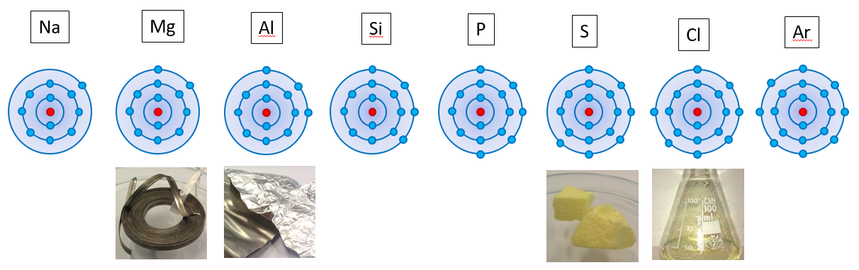
2 ulko-e⁻
oktetti
H
3 ulko-e⁻
6 ulko-e⁻
He
Li
Be
B
C
N
O
F
Ne
Na
Mg
Sivuryhmissä ulkoelektronien määrä on 1 tai 2 (tai 3)
Al
Si
P
S
Cl
Ar
K
Ca
Sc
Ti
V
Cr
Mn
Fe
Co
Ni
Cu
Zn
Ga
Ge
As
Se
Br
Kr

Slide 11
Miksi seinien läpi ei voi kävellä?
Atomin halkaisija on n. 10 000 kertaa niin suuri kuin atomin ytimen halkaisija
  Atomi on siis enimmäkseen tyhjä
Protonit ja neutronit painavat 2000 kertaa niin paljon kuin elektronit
  Atomin paino on atomiytimessä
Miksi emme voi kävellä seinien läpi?
  Seinän atomien pinnalla on negatiivisia elektroneita
  Ihmisen atomien pinnalla on negatiivisia elektroneita
  Negatiiviset varaukset hylkivät toisiaan

Slide 12
Demonstraatio
Liekin väri

Slide 13
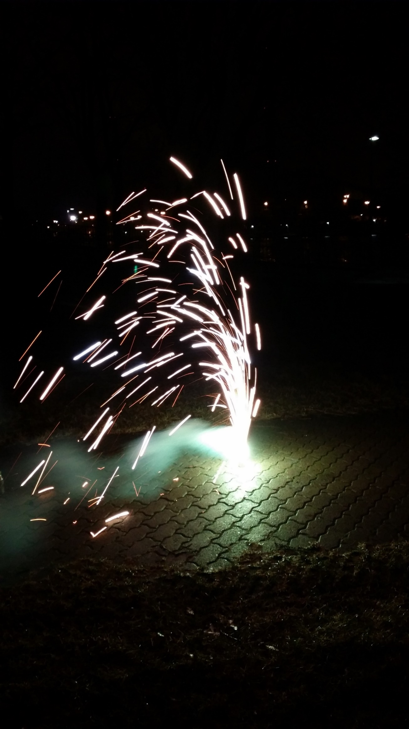
Emissio ja absorptio atomimallissa

Slide 14
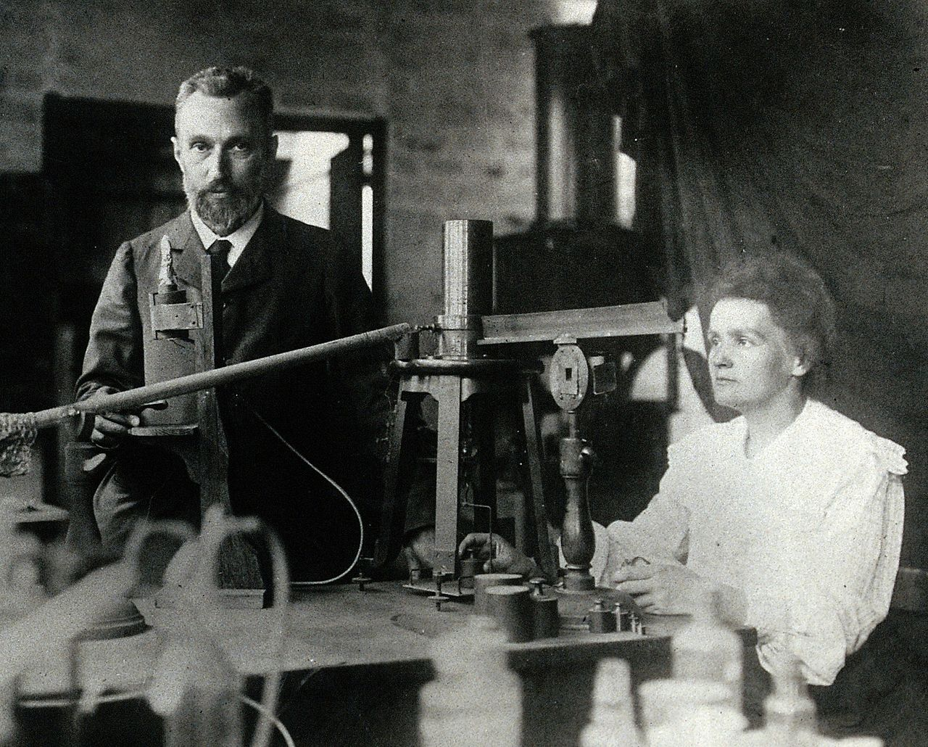

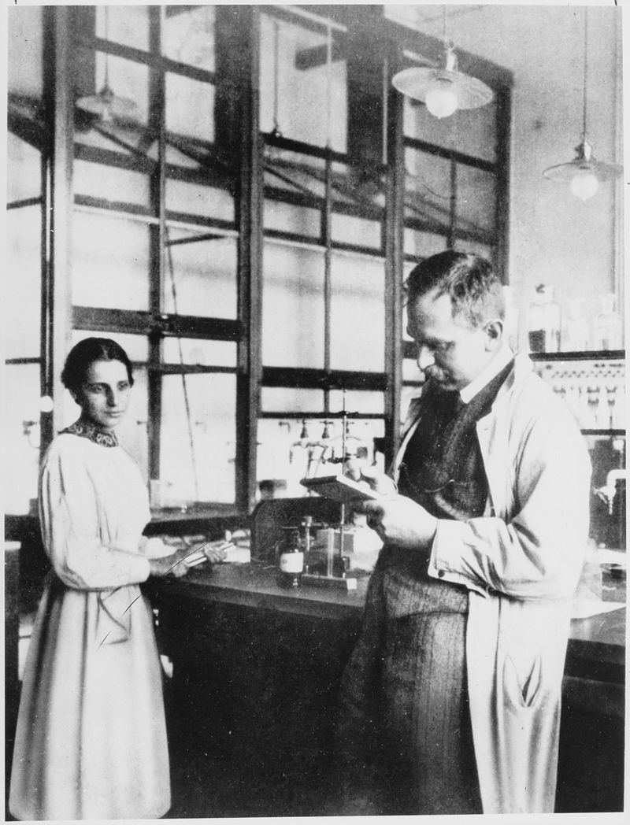
Radioaktiivisuus
Radioaktiivinen säteily on ihmiselle vaarallista
Säteilyä syntyy, kun atomiydin ei ole pysyvä
Marie Curie tutki radioaktiivisuutta ja löysi uusia radioaktiivisia alkuaineita (mm. polonium)
Lise Meitner selitti ensimmäisenä fission eli ytimen hajoamisen
Radioaktiivinen säteily syntyy, kun atomiydin muuttuu
Kun protonien määrä muuttuu, alkuaine muuttuu toiseksi alkuaineeksi
Kuvat: Wikimedia Commons: Marie ja Pierre Curie laboratoriossa 1904, Lise Meitner ja Otto Hahn laboratoriossa 1913

Slide 15

Radioaktiivisuus
¹²C
¹²C ja ¹⁴C ovat hiilen isotooppeja. Alkuaineen isotooppien ero on neutronien määrä atomiytimessä.
¹²C-atomissa ydin on vakaa. Suurin osa luonnon hiilestä on ¹²C-atomeita. Ytimessä on 6 protonia ja 6 neutronia.
¹⁴C-ydin on epävakaa ja säteilee vähän. Ytimessä on 6 protonia ja 8 neutronia.
Luonnon kalium on enimmäkseen ³⁹K-atomeita. Ne eivät hajoa. ⁴⁰K on radioaktiivista. Jokainen ihminen on vähän radioaktiivinen, koska meissä kaikissa on kaliumia.
¹⁴C

Slide 16
Harjoitus
Avaa Peda.netistä simulaatio atomin rakenteesta
Rakenna simulaatiossa vakaa vetyatomi
Rakenna epävakaa vetyatomi
Rakenna vakaa heliumatomi
Rakenna radioaktiivinen hiiliatomi

Slide 17

Harjoitus
Alfahajoaminen (α-hajoaminen) on yksi radioaktiivisen hajoamisen muoto. α-hajoamisessa ytimestä irtoaa α-hiukkanen, joka on radioaktiivista säteilyä. Geiger-mittarilla voi havaita α-säteilyn
α-hiukkasessa on kaksi neutronia ja kaksi protonia
²³⁸U hajoaa alfahajoamisen kautta. Kuinka monta protonia ja neutronia ytimeen jää?
²²⁶Ra on myös alfasäteilevä. Mitä alkuainetta siitä syntyy?
U
?
α
? p⁺
? n
2 p⁺
2 n
92 p⁺
146 n
Notes:
Uraani hajoaa alfahajoamisella alkuaineeksi 90 eli thorium
Radium (alkuaine 88) hajoaa alfahajoamisella alkuaineeksi 86 eli radon
Alfahiukkanen on samalla myös heliumatomin ydin

Slide 18
Uudet alkuaineet
Uusia alkuaineita voi tehdä yhdistämällä kahden atomin ytimet, mutta se on vaikeaa ja vaatii paljon energiaa.
Jos atomi ammutaan todella kovalla vauhdilla toiseen atomiin, ytimet voivat yhdistyä.
Laboratoriossa voidaan tehdä vain vähän atomeita kerralla. Uudet atomit ovat radioaktiivisia ja hajoavat heti.
Esimerkiksi
  Alkuaine 109 (meitnerium) tehtiin ampumalla Fe-atomeita (26 protonia) Bi-atomeihin (83 protonia)
  Alkuaine 115 (moskovium) tehtiin ampumalla Ca-atomeita (20 protonia) Am-atomeihin (95 protonia).
Fe
Bi
Mt
26 p⁺
83 p⁺
109 p⁺

